Slide 1
Evolve 3B 8.4

Slide 2
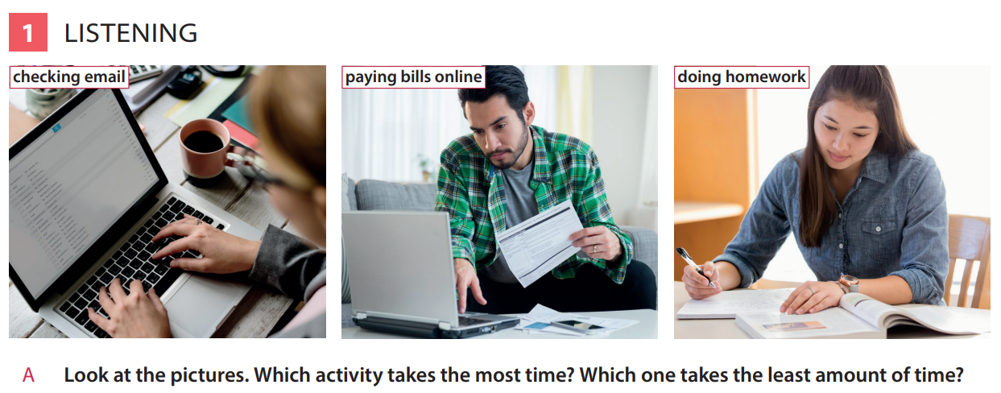

Slide 22
